Slide 1
Алгебра
7 сынып
IІ тоқсан

Slide 2
Екі айнымалысы бар сызықтық теңдеулер жүйесін графиктік тәсілмен шешу

Slide 3
Оқу мақсаты:
7.4.2.4 екі айнымалысы бар сызықтық теңдеулер жүйесін графиктік тәсілмен шешуді үйрену

Slide 4
Бүгінгі сабақта:
Екі айнымалысы бар сызықтық теңдеулер жүйесін графиктік тәсілмен шешуде шешімі шексіз көп және шешімі жоқ болатын жағдайларды қарастырамыз

Slide 5
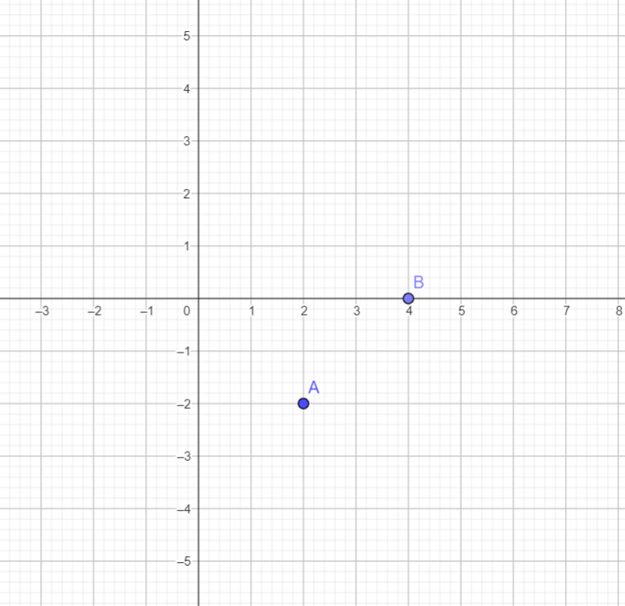






Теңдеулер жүйесінің шексіз көп шешімі болу жағдайын графиктік тәсілмен қарастырайық:
/2
х$=2;$
1) $y=2−4=−2$
х$=4;$
2) $y=4−4=0$
Х | 2 | 4
у | 2 | 0

Slide 6
Көріп отырғанымыздай түзулер беттесіп кетті, яғни бірінші түзудің әрбір нүктесі екінші түзуге де тиесілі. Ондай нүктелер шексіз болғандықтан,
теңдеулер жүйесінің шексіз
көп шешімі бар деген сөз.

Slide 7









Төмендегі теңсіздік жүйесін графиктік тәсілмен шешіңіз:
х$=1;$
1) $y=5−1=4$
х$=1;$
1) $y=−1$
х$=2;$
2) $y=5−2=3$
х$=2;$
2) $y=−2$
Х | 1 | 2
у | 4 | 3
Х | 1 | 2
у | -1 | -2

Slide 8
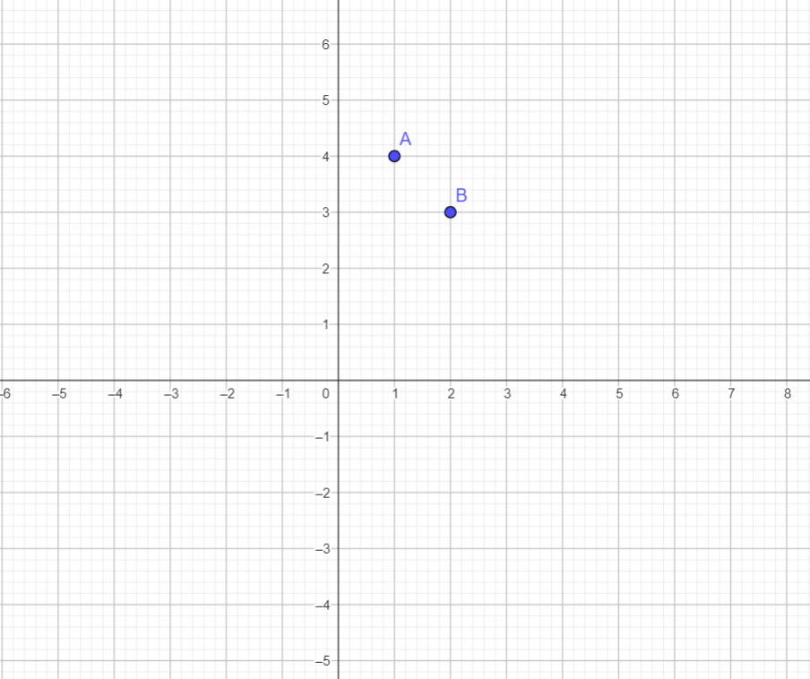
Х | 1 | 2
у | 4 | 3
Х | 1 | 2
у | -1 | -2

Slide 9
Жүйедегі теңдеулердің графиктері өзара параллель түзу болды. Олардың ортақ нүктесі жоқ. Демек, теңдеулер жүйесінің шешімі жоқ

Slide 10

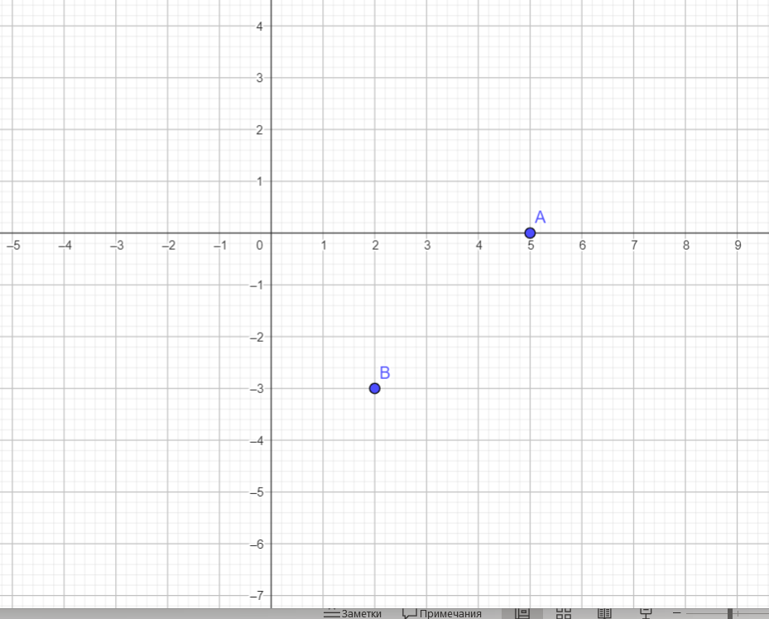




Тапсырма: Берілген теңдеулер жүйесін графиктік тәсілмен шешіңіз
х$=5;$
1) $y=5−5=0$
х$=2;$
2) $y=2−5=−3$
Х | 5 | 2
у | 0 | -3
Жауап: шексіз көп шешімі бар

Slide 11
Қорытынды
Екі айнымалысы бар сызықтық теңдеулер жүйесін графиктік тәсілмен шешуде шешімі шексіз көп және шешімі жоқ жағдайларды үйрендік

